Slide 1
Дипломный проект
Министерство образования и науки Краснодарского края
Государственное автономное профессиональное
образовательное учреждение Краснодарского края
«Лабинский аграрный техникум»
Тема: Разработка информационной системы по учету работы отдела АСУ в ГБУЗ «Лабинская центральная районная больница» МЗ КК
Выполнил: Федоренко А. Ю.
Группы 541
Руководитель: Ефентьева И. П.
Лабинск 2025 г.

Slide 2
Проблемы и цель
Проблемы текущей системы:
Цель проекта:
Ручной учет задач (Excel, бумажные журналы).
Целью дипломного проекта является разработка и внедрение информационной системы автоматизированного учёта работы отдела АСУ в ГБУЗ "Лабинская центральная районная больница", которая упростит управление задачами и ресурсами.
1
Дублирование данных и ошибки из-за человеческого фактора.
2
Отсутствие единого информационного пространства.
3

Slide 3
Задачи проекта, объект и предмет исследования
Задачи проекта:
Объект исследования:
Анализ предметной области и требований.
Проектирование архитектуры системы.
Разработка базы данных и клиентского приложения.
Процессы управления и учета деятельности отдела АСУ.
Предмет исследования:
Методы автоматизации учета задач и контроля выполнения работ.

Slide 4
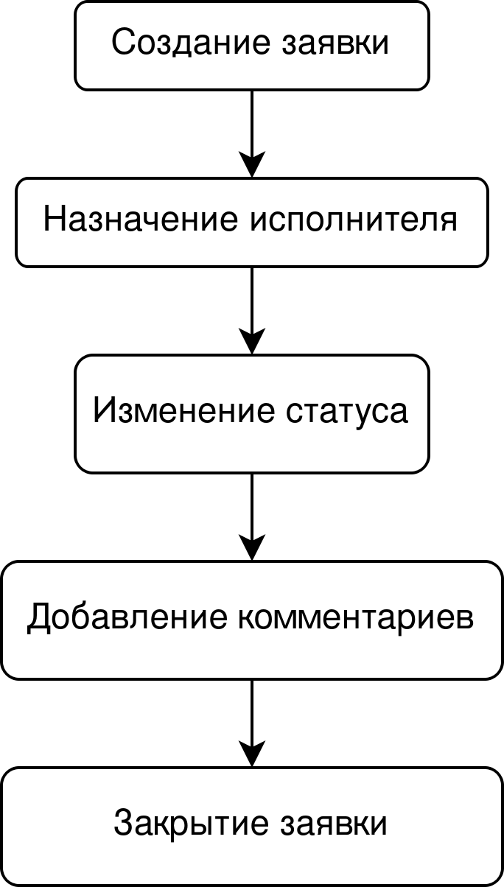
Функциональные требования к системе
Функциональные требования:
Управление заявками (создание, назначение, контроль).
Управление пользователями (роли: администратор, сотрудник, клиент).
Генерация отчетов (DOCX, печать).
Жизненный цикл заявки

Slide 5
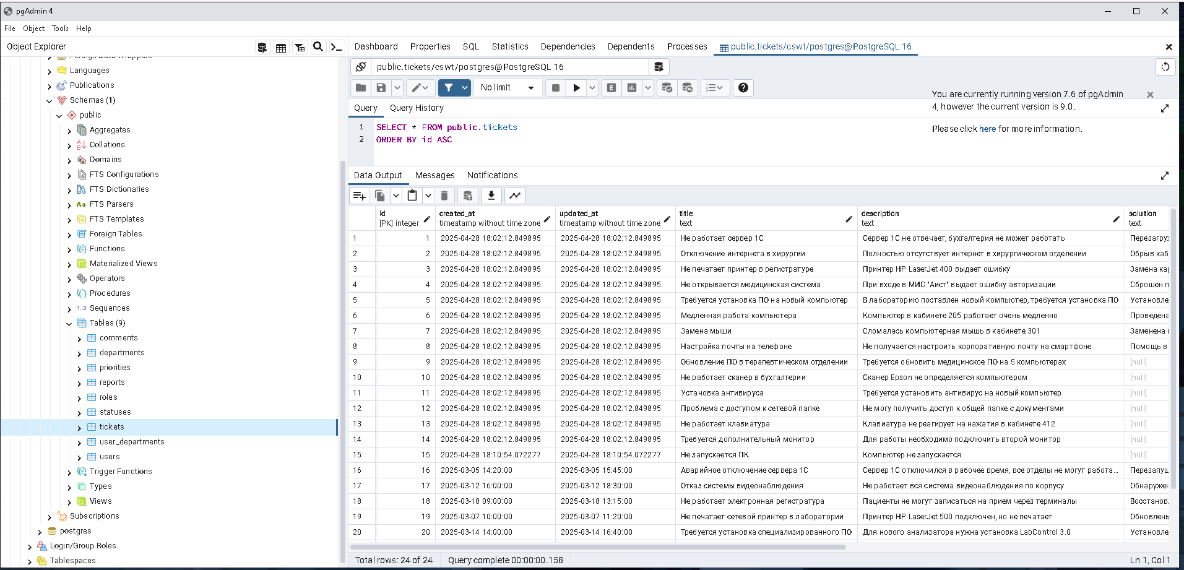
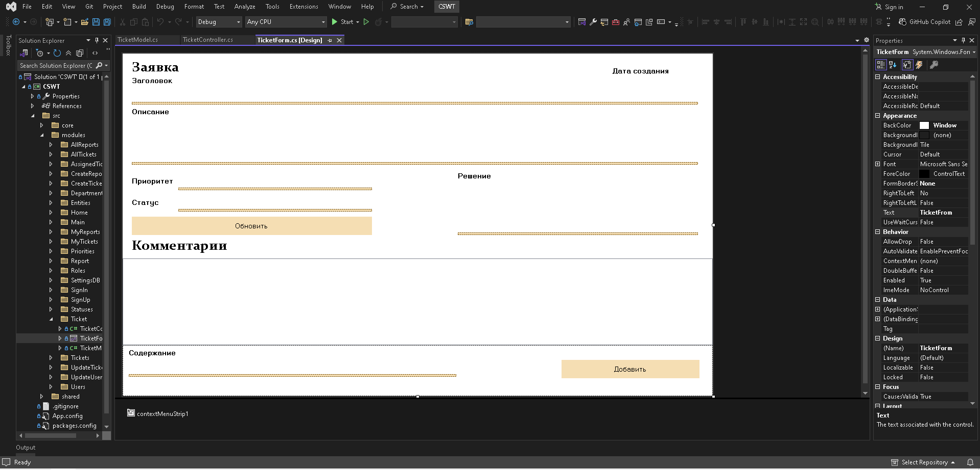
Технические требования к системе
Интерфейс СУБД PostgreSQL pgAdmin4
Технические требования:
Язык программирования: C#.
СУБД: PostgreSQL.
Интерфейс: Windows Forms.
IDE: Microsoft Visual Studio
Интерфейс Microsoft Visual Studio

Slide 6
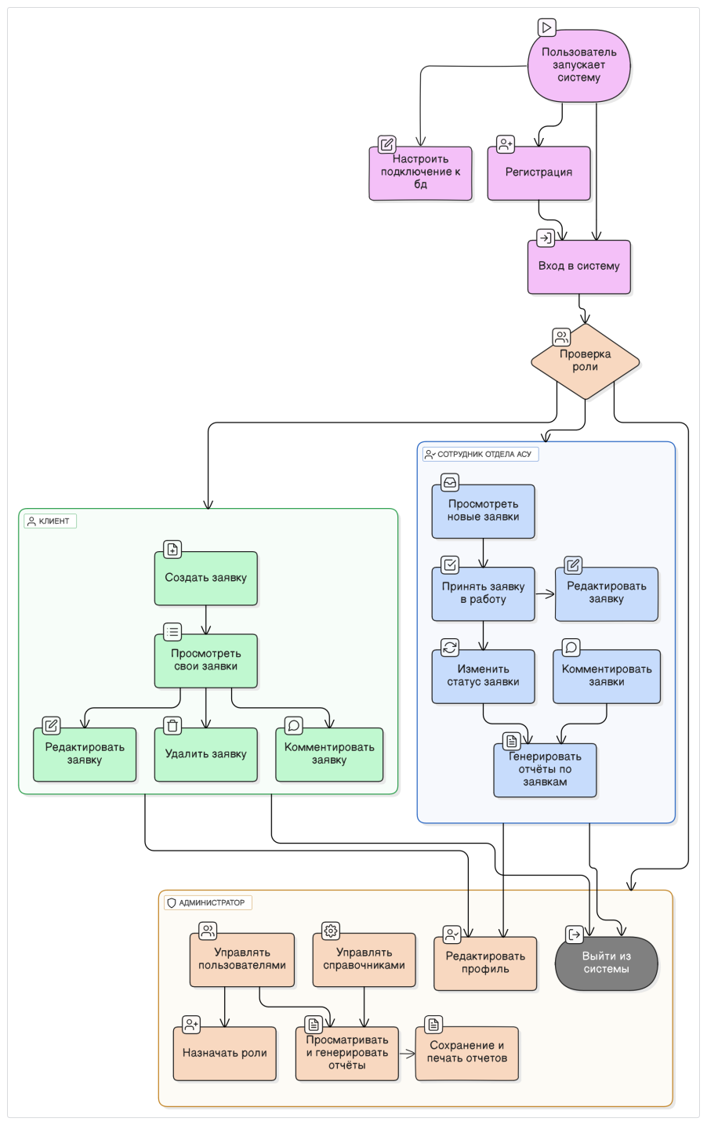
Архитектура:
Проектирование системы
Трехуровневая (UI, бизнес-логика, данные).
Use Case диаграмма показывает взаимодействие пользователей с системой.

Slide 7
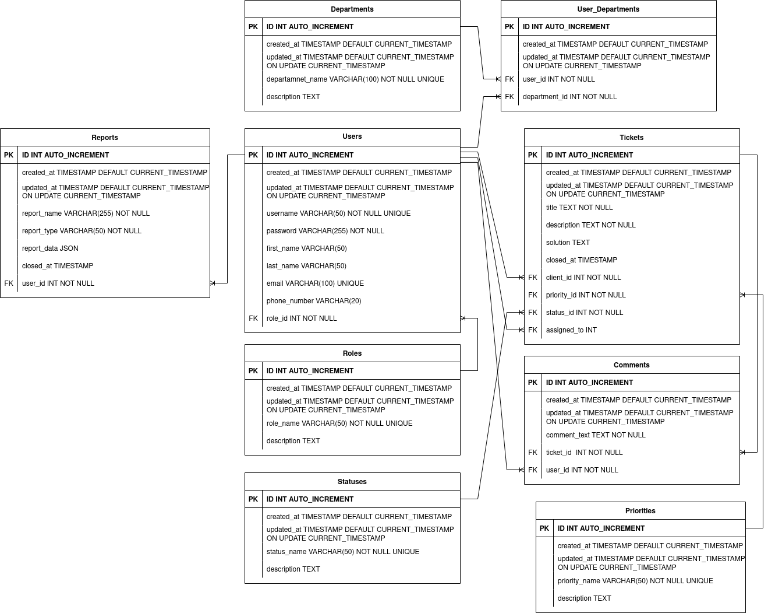
База данных
База данных состоит из 9 таблиц и соединена связями 1 ко многим
ER диаграмма базы данных

Slide 8
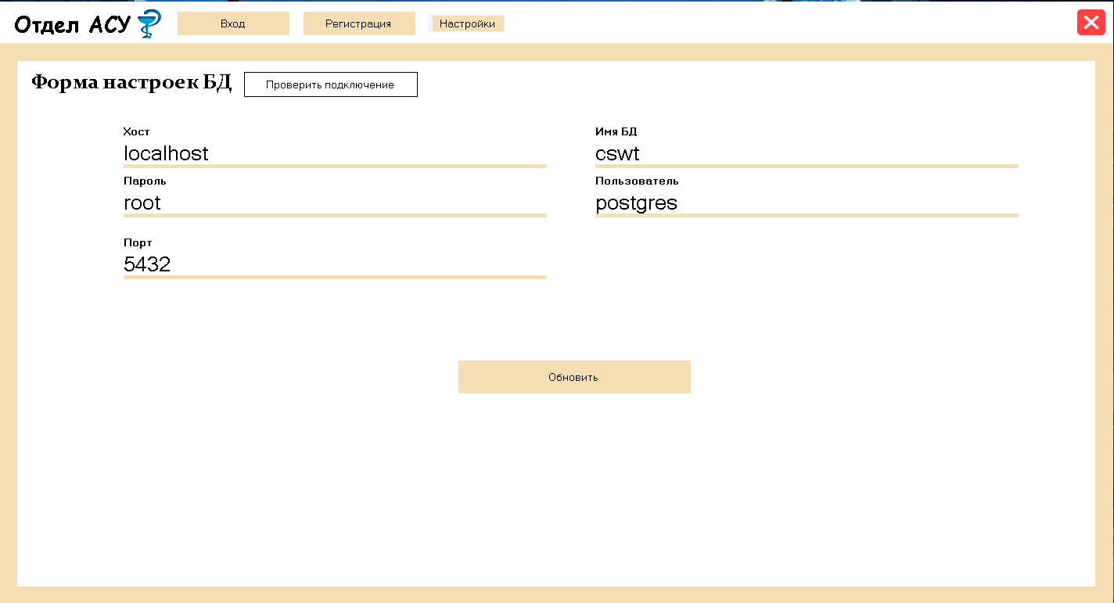
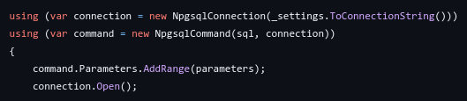
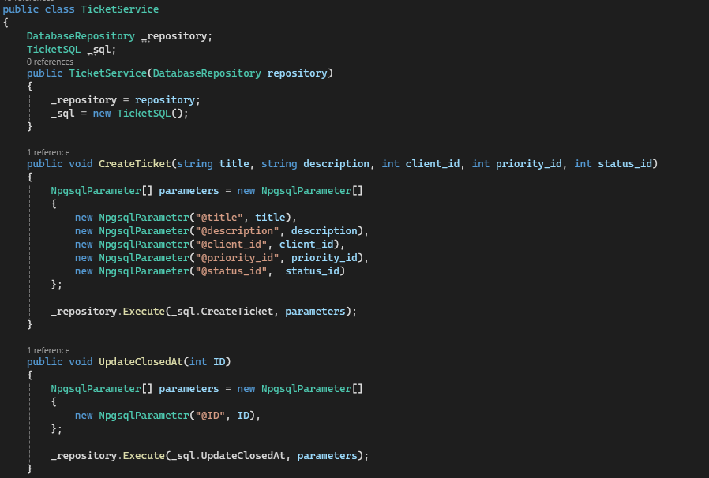
Соединение с БД
Соедниние с БД осуществляется при помощи драйвера Npgsql
Открытие соединения
Форма настройки подключения
Запрос на создание заявки

Slide 9
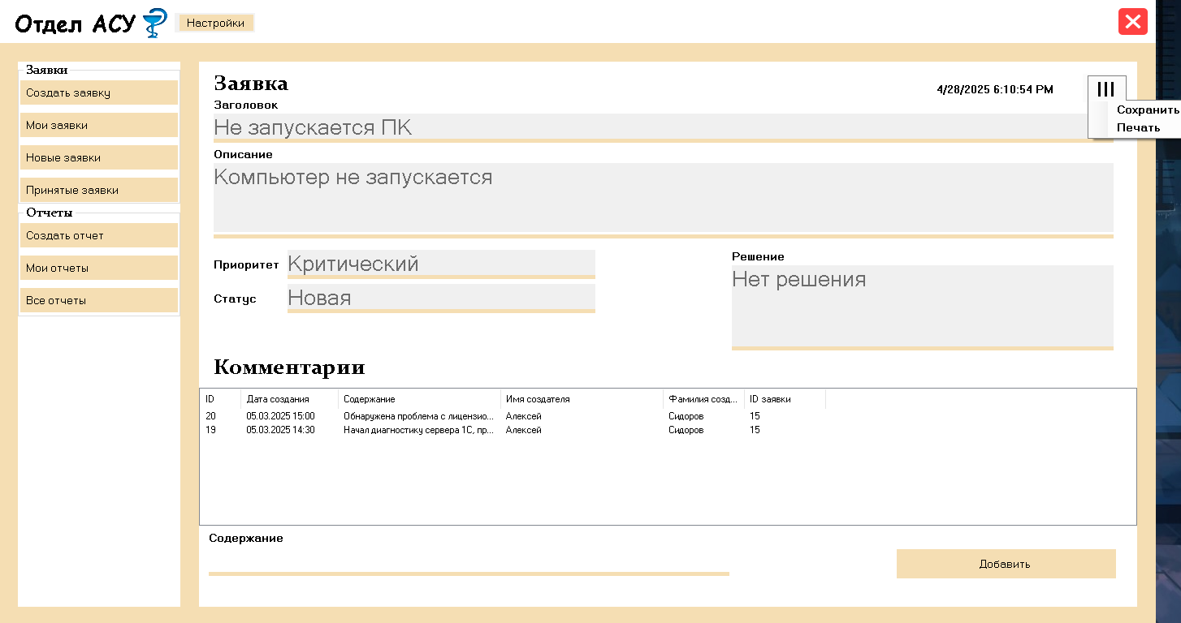
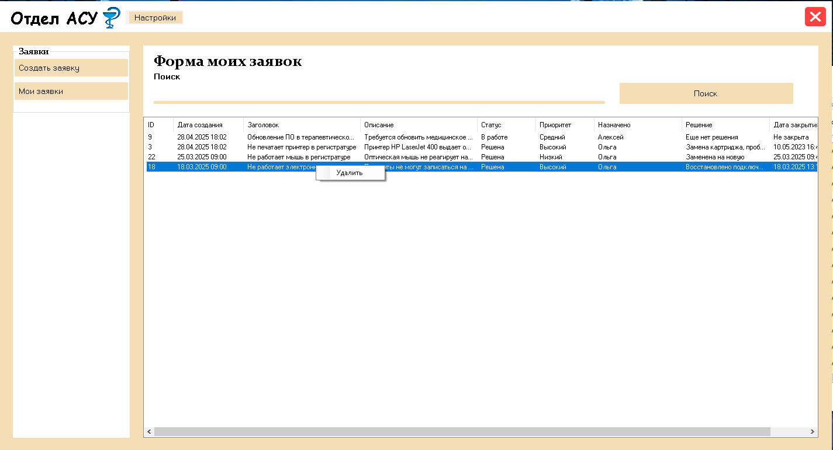
Реализация системы
Модули системы:
Модуль авторизации и регистрации.
Модуль управления заявками.
Модуль отчетности.
Административный модуль.
Форма заявки
Форма моих заявок

Slide 10
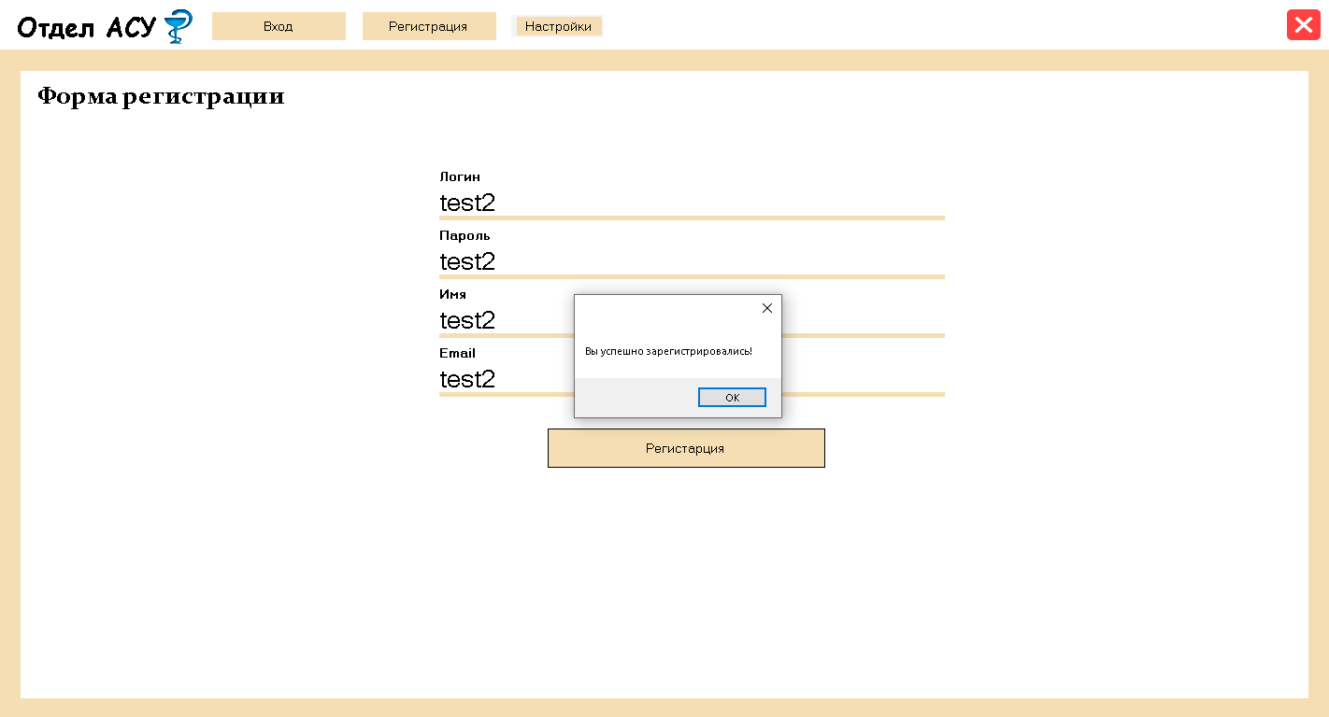
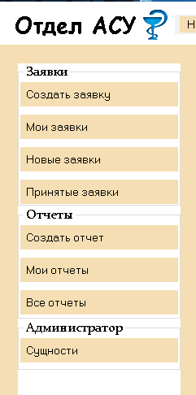
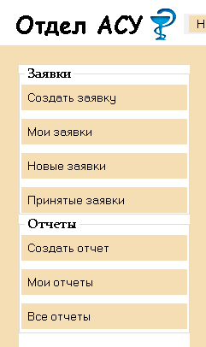
Реализация системы (дополнение)
Форма регистрации
Модуль авторизации и регистрации. Функционал:
Вход по логину/паролю.
Регистрация новых пользователей с проверкой уникальности данных.
Разграничение прав доступа (роли: администратор, сотрудник АСУ, клиент).
Уровни доступа

Slide 11
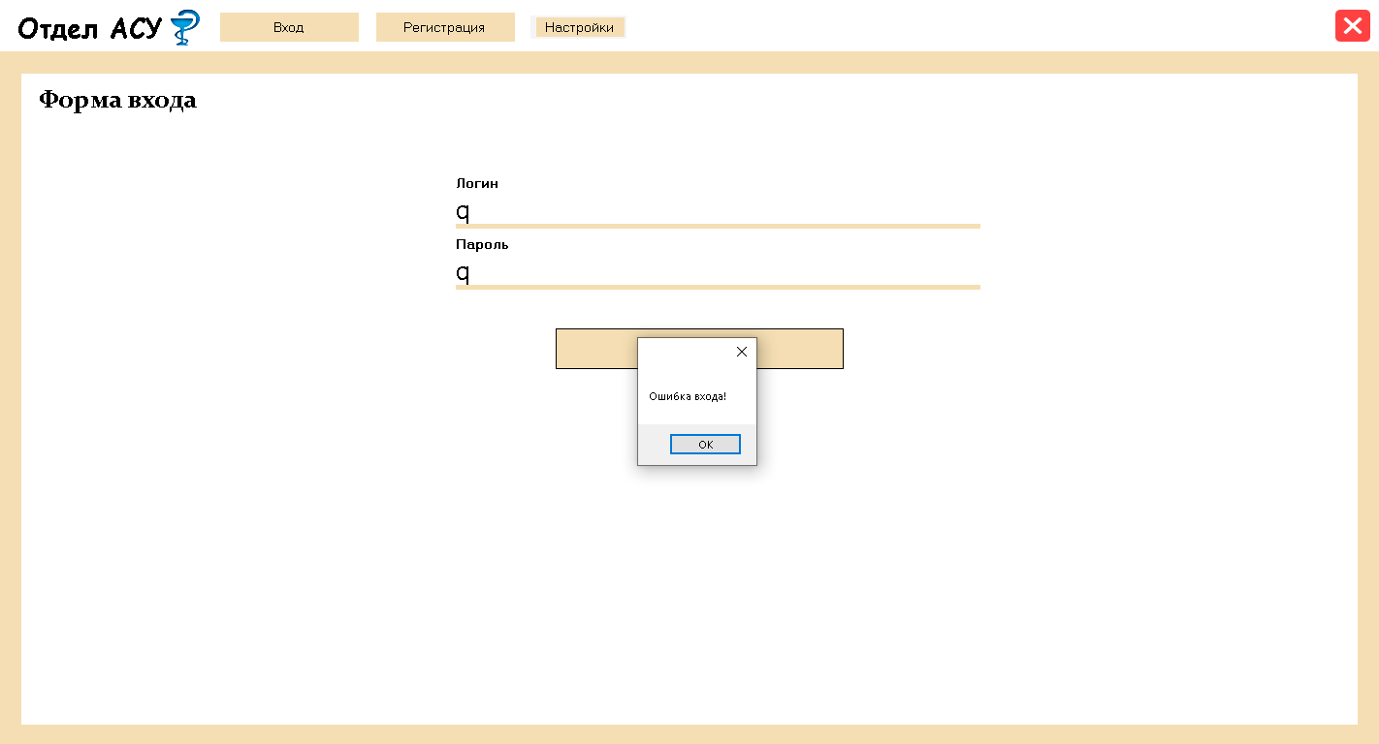
Руководство пользователя
Основные функции:
Типовые проблемы и решения:
Как создать заявку.
Как назначить исполнителя.
Как сгенерировать отчет.
Ошибки входа (проверка логина/пароля).
Проблемы с сохранением заявок (проверка обязательных полей).
Ошибка входа

Slide 12
Результаты проекта и перспективы развития
Достигнутые цели:
Возможные доработки:
Создана единая система учета заявок.
Автоматизированы процессы документооборота и отчетности.
Повышена прозрачность и контролируемость задач.
Веб-интерфейс для удаленного доступа.
Мобильное приложение для оперативного управления.
Интеграция с другими медицинскими системами.

Slide 13
Заключение
Проект подтверждает возможность эффективной автоматизации учета работы ИТ-подразделений в медицинских учреждениях.

Slide 14
Спасибо за внимание

